Slide 1
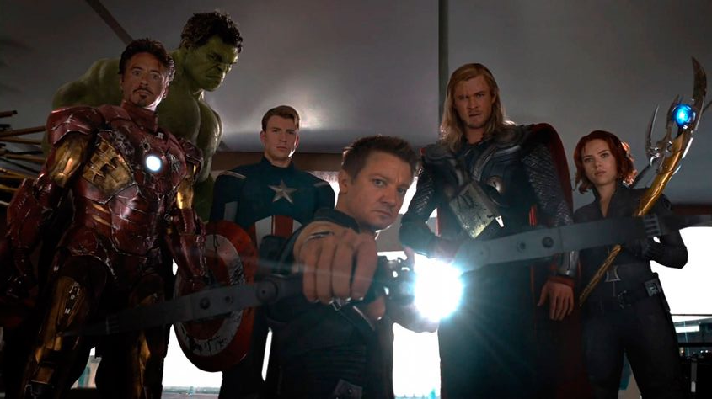
A felkiáltó mondat
Készítette: Király Ákosné

Slide 2
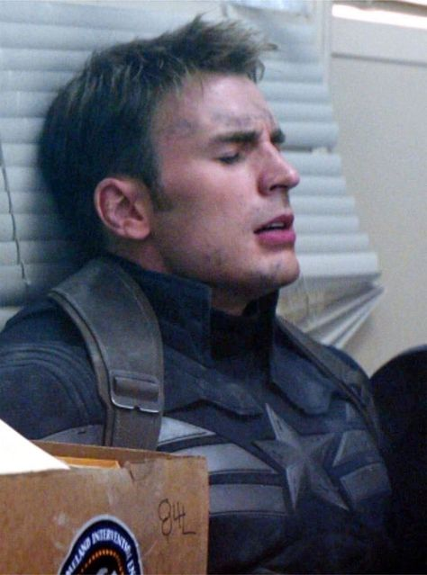
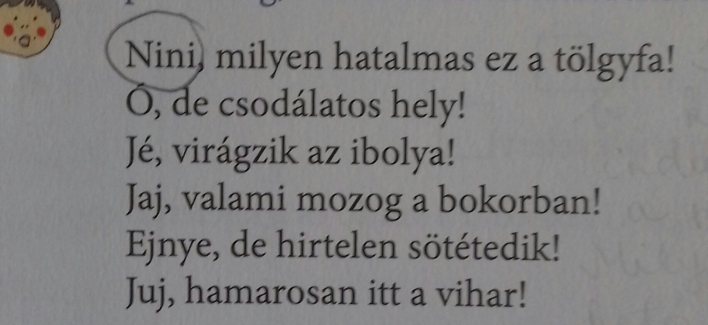
Szükséged lesz a nyelvtan munkafüzetre.
Nyisd ki a 84-85. oldalon!
Karikázd be kék színessel az 1. feladat mondataiban a mondatkezdő indulatszavakat és a mondatvégi írásjeleket!
84/1
Szükségem van a segítségedre!
Én már régen tanultam a felkiáltó mondatot!

Slide 3
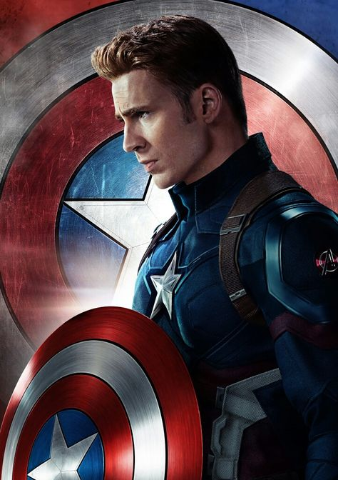
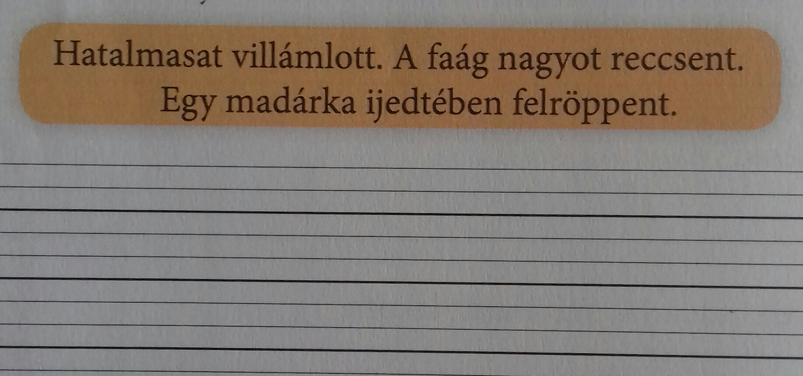
84/1:
Én is ezeket karikáztam be:
Nini… Ó, de… Jé… Jaj… Ejnye, de… Juj!
Alakítsd át a 2. feladat mondatait felkiáltó mondatokká! Használd az Ó… Jaj… De… Hű… mondatkezdő szavakat! Ne felejts el, hogy !!! jel kerül a mondatok végére!
Köszönöm a segítséged!
Új erőre kapok Veled!
84/2

Slide 4
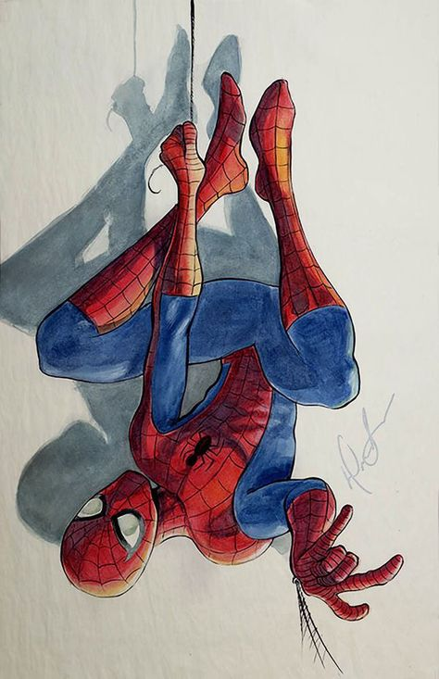
Segíts a Pókembernek a 3. feladatban is!
84/2
Fejre állok én is ezektől a feladatoktól.
Így gondolta a tanítód?
Jaj, de hatalmasat villámlott!
Hű, de nagyot reccsent a faág!
Juj, egy madárka ijedtében elrepült!

Slide 5
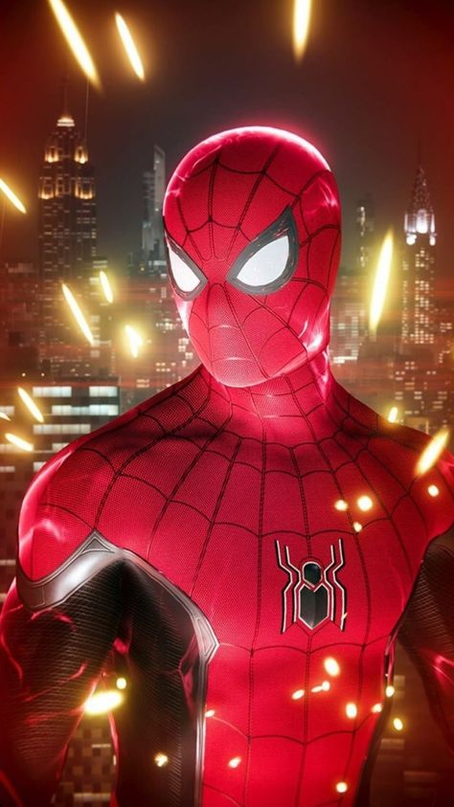
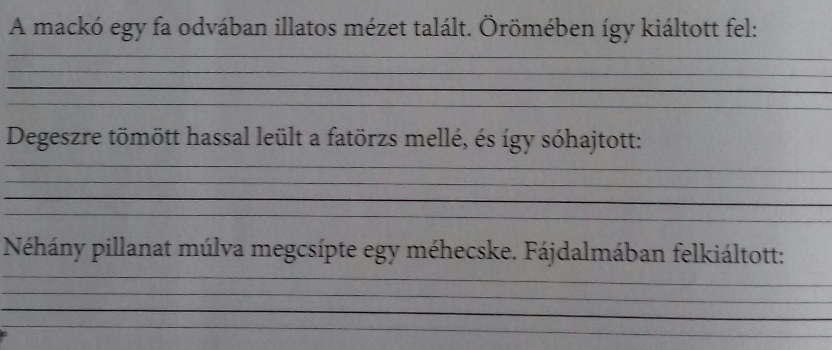
84/3
Na, nézzük!
A mackó örült, sóhajtozott, fájdalma volt.
Akkor mit gondolsz, kezdődhetnek a mondatok a
Nini, … Jaj, de… Juj, … szavakkal?

Slide 6
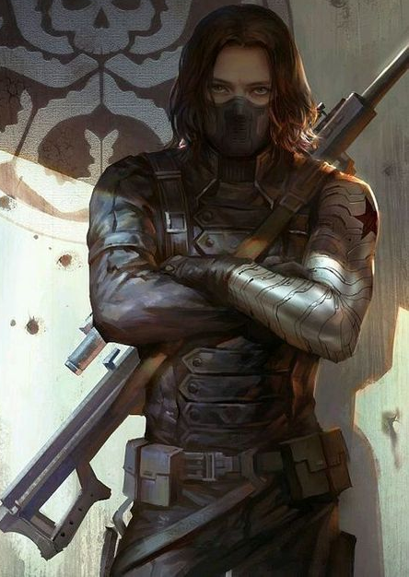
84/3
Itt vagyok srácok!
Eszembe jutottak a felkiáltó mondatról tanultak.
Én így oldottam volna meg:
Nini, finom méz van az odúban!
Jaj, de megfájdult a hasam!
Juj, de fáj a méh csípése!

Slide 7
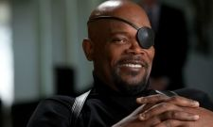
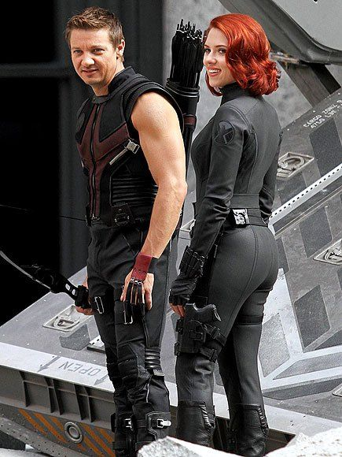
Sólyomszem! Fekete Özvegy!
Ugye ti is átéltetek már hasonló érzéseket, ami
a 85/4. feladatban olvasható?
Öröm, bosszúság, fájdalom.

Slide 8
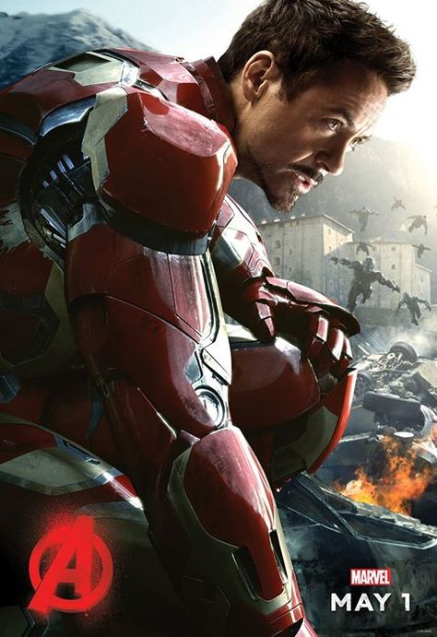
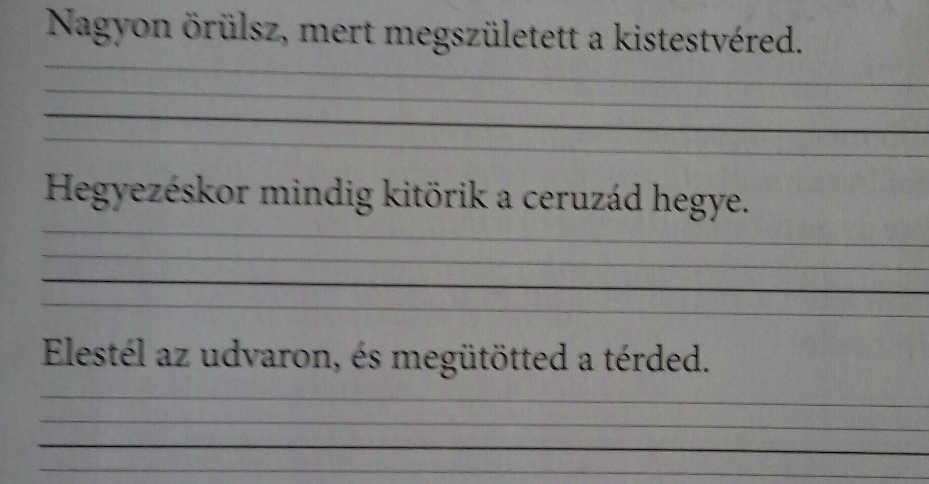
Ez nem nehéz fiúk, lányok!
85/4

Slide 9
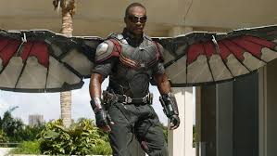
Jöttem, ahogy tudtam.
Mi a feladat?
Mutasd! Diktálom, írjad!
Ó, de jó, megszületett a kistesóm!
Ejnye, megint kitört a ceruza hegye!
Juj, elestem, fáj a térdem!

Slide 10
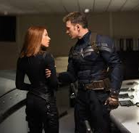
Tarts ki kérlek! Az 85/5, 6. szorgalmi feladat. Láttál már bűvészmutatványt, menni fog!

Slide 11
85/5
85/6
Hű, de érdekes mutatvány!
Jé, egy galamb repül ki!
Ó, milyen jó, hogy eljöttünk!
Jaj, végre elállt az eső!
Ó, kisütött a nap!
Juj, de jó kimehetünk az udvarra!

Slide 12
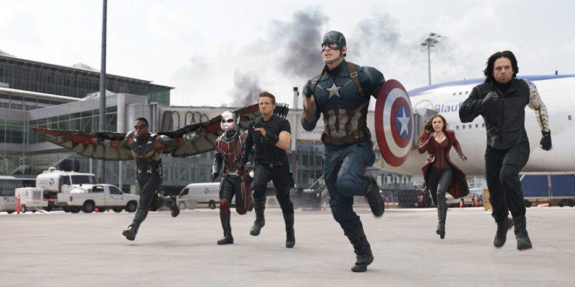
Megtanultuk, hogy a felkiáltó mondattal örömünket, fájdalmunkat, meglepődésünket fejezzük ki. Mondatvégi írásjele: !
Srácok, ideje pihenni! Futás…

